Slide 1
Устный счет по теме « Решение задач»
1 класс

Slide 2
Кто быстрее?
6-1= 4-1=
5+3= 6+2=
7-2= 7-3=
4+3= 9-3=
9-2= 8+2=
7+3= 10-1=
6-2= 5+0=

Slide 3
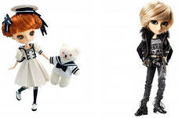
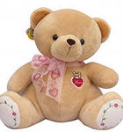
По рисунку составьте задачу, которая решается сложением

Slide 4
Сосчитай:
К 3 прибавить 2
Уменьши 7 на 2
Найди сумму чисел 8 и 1
Вычти 2 из 6
8- это 3 да…
9 без 3 – это…
Чтобы получилось 4, нужно к 2 прибавить …

Slide 5
Реши задачу, покажи только ответ.
У Кати было 9 игрушек. Из них 3 она повесила на елку. Сколько игрушек осталось у Кати?

